Slide 1
Praktikum pozorovania
Pozorovanie v rámci vývojovej psychológie

Slide 2

Pozorovanie v rámci vývojovej psychológie - Kedy
posudzovanie školskej zrelosti
posudzovanie vývoja dieťaťa
riešenie školských problémov (najčastejšie neprospech)
detská socializácia, fungovanie kolektívu prípadne konflikty
rodinné problémy
záťažové situácie v živote dieťaťa (úmrtie alebo ochorenie v rodine, sťahovanie,...)
výchovné problémy (správanie dieťaťa)

Slide 3
Pozorovanie v rámci vývojovej psychológie - Čo
pri hre - socializácia s inými deťmi, kooperácia, obsah hry, fantázie, aké pravidlá si v hre nastavujú, akú majú v rámci hry pozíciu v skupine..
pri plnení zadanej úlohy (ideálne keď už vedia základné počty a písmená) - úchop, koncentrácia na úlohu, správnosť úlohy, reakcia na správne a nesprávne odpovede, schopnosť učiť sa,...
pri kresbe - úchop, tlak na ceruzku, umiestnenie na papieri, veľkosť objektu, kvalita kresby, obsah kresby (projektívne techniky, ideálny je aj rozhovor po kresbe, aby dieťa vysvetlilo a popísalo, čo nakreslilo),...
pri rozhovore - úroveň jazykových zručností (slovník a gramatika), pozornosť, obsah odpovedí, ...

Slide 4
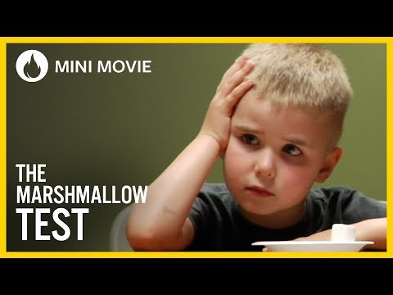
The marshmallow experiment
Skôr na pobavenie, ako tiež môžu vyzerať psychologické experimenty s deťmi.

Slide 5
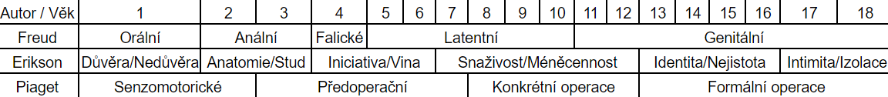
Čo je dobré vedieť z hľadiska vývojovej psychológie, než idete pozorovať dieťa- Teoretické zakotvenie
vývoj reči (presun vonkajšej reči do vnútornej- Vygotskij, agramatismy, otázky bilingvizmu)
hrubá a jemná motorika (úchop, postoj, manipulácia s objektmi, dominantná ruka/oko/noha/ucho)
attachment (Bowlby, Ainsworthová, Mahlerová, schopnosť samostatnosti, dôvera cudzím ľuďom)
socializácia (začlenenie v kolektíve, spoločná hra,...)
riešenie problémov (spôsoby učenia -Bandura, schopnosť prenášať riešenia na iné problémy,...)
Zaujímavé - tiky, stereotypné správanie,

Slide 6
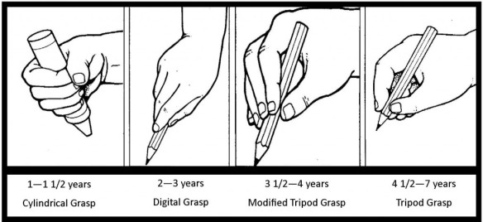
Vývoj úchopu

Slide 7
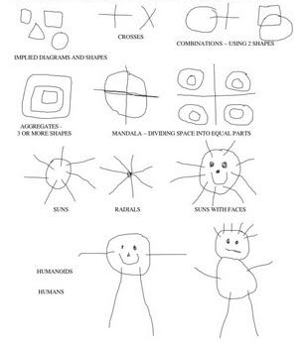
Detská kresba
nezobrazujúce obdobie - do 20 mesiaca (čiary a čarbanice)
štádium izolovaných predstáv - kreslí samostatné objekty, ktoré sa v ich fantázii hýbu a konajú dej, postupný vývoj je na obrázku, začína geometrickými obrazcami k hlavonožcovi
hlavonožec je typický v 3 rokoch
štádium situačnej kresby - dieťa už spája viac prvkov do zmysluplného celku (dom na lúke a ľudia pred domom)
hodnotenie dieťaťa len na základe kresby je nedostatočné

Slide 8
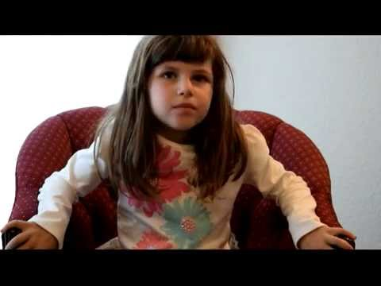
Video 1

Slide 9
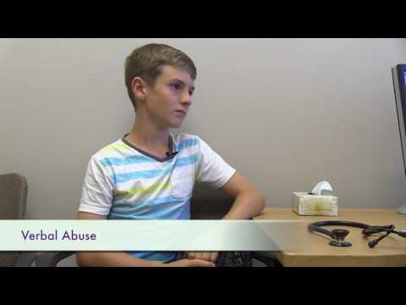
Video 2
Môžete si pozrieť aj prvú časť, kde je rozhovor s matkou.
Toto video je skôr pre predstavu ako vyzerá screeningová práca s dieťaťom.

Slide 10
Praktikum pozorovania
Pozorovanie v rámci klinickej psychológie

Slide 11
Beckova sebaposudzovacia škála depresivity
V prezentácii o metodológii sme sa bavili aj o posudzovacích škálach.
Na prvý moment to skrátka vyzerá ako číselná stupnica alebo priradené úrovne nakoľko s výrokom súhlasíme alebo nesúhlasíme. Zdá sa, že si niečo takéto môžeme vytvoriť na ľubovoľnú tému alebo problematiku iba priradením čísel alebo iných hodnôt, ale proces tvorby je značne zložitejší.
Ak by niekoho zaujímala táto stránka psychológie, na odkaze nájdete recenziu Beckovej sebaposudzovacej stupnice depresivity.
Tu nájdete pre zaujímavosť aj samotnú posudzovaciu stupnicu.

Slide 12
Status praesens psychicus (SPP)
Pod týmto označením chápeme aktuálny stav pacienta v momente, keď s ním ho prijímame na liečbu, keď s ním robíme rozhovor alebo kontrolu.
Prakticky ide o odsek v popise stavu pacienta spolu s anamnézou, ďalším pozorovaním a výsledkami psychodiagnostiky
V karte pacienta sa tento popis teda nachádza viackrát, s odlišnosťami podľa vývoja jeho stavu
Je to odborne popísané pozorovanie a verbalizované stavy pacienta
Na odkaze nájdete, čo všetko musí byť súčasťou SPP
Bližšie Vás toto bude zaujímať pri praxi na psychiatrickej klinike
V dokumente nájdete časti z kazuistiky - pre porovnanie jednotlivých častí
(Nie je to dokonalá varianta, je to vyňaté z mojej starej práce s pacientkou na psychiatrickej klinike, ale ako príklad postačí)

Slide 13
Aktivita
Na nasledujúcich slidoch budete mať 4 videá, ktoré zachytávajú rôzne duševné poruchy.
Ku každému videu je popísaná aj základná špecifikácia daného ochorenia, aby ste mali lepšiu predstavu o čo je možné si vo videách všimnúť, ale bola by som rada, keby ste si videá pozreli skôr ako diagnostiku.
Ak by ste si chceli o poruchách vyhľadať niečo viac, najlepšia možnosť je od pána profesora Svobodu Psychopatologie a psychiatrie.
Ak ju nemáte dostupnú, môžete si pozrieť online verziu MKN-10, alebo pdf verzia DSM-5.
Vo formulári budete mať na jednotlivé videá (nie všetky) konkrétnejšie otázky.

Slide 14
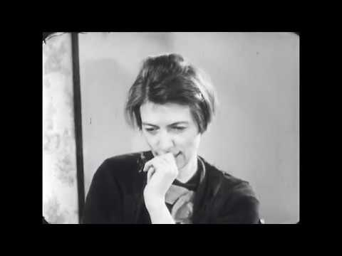
Video 3
Od 1:54

Slide 15
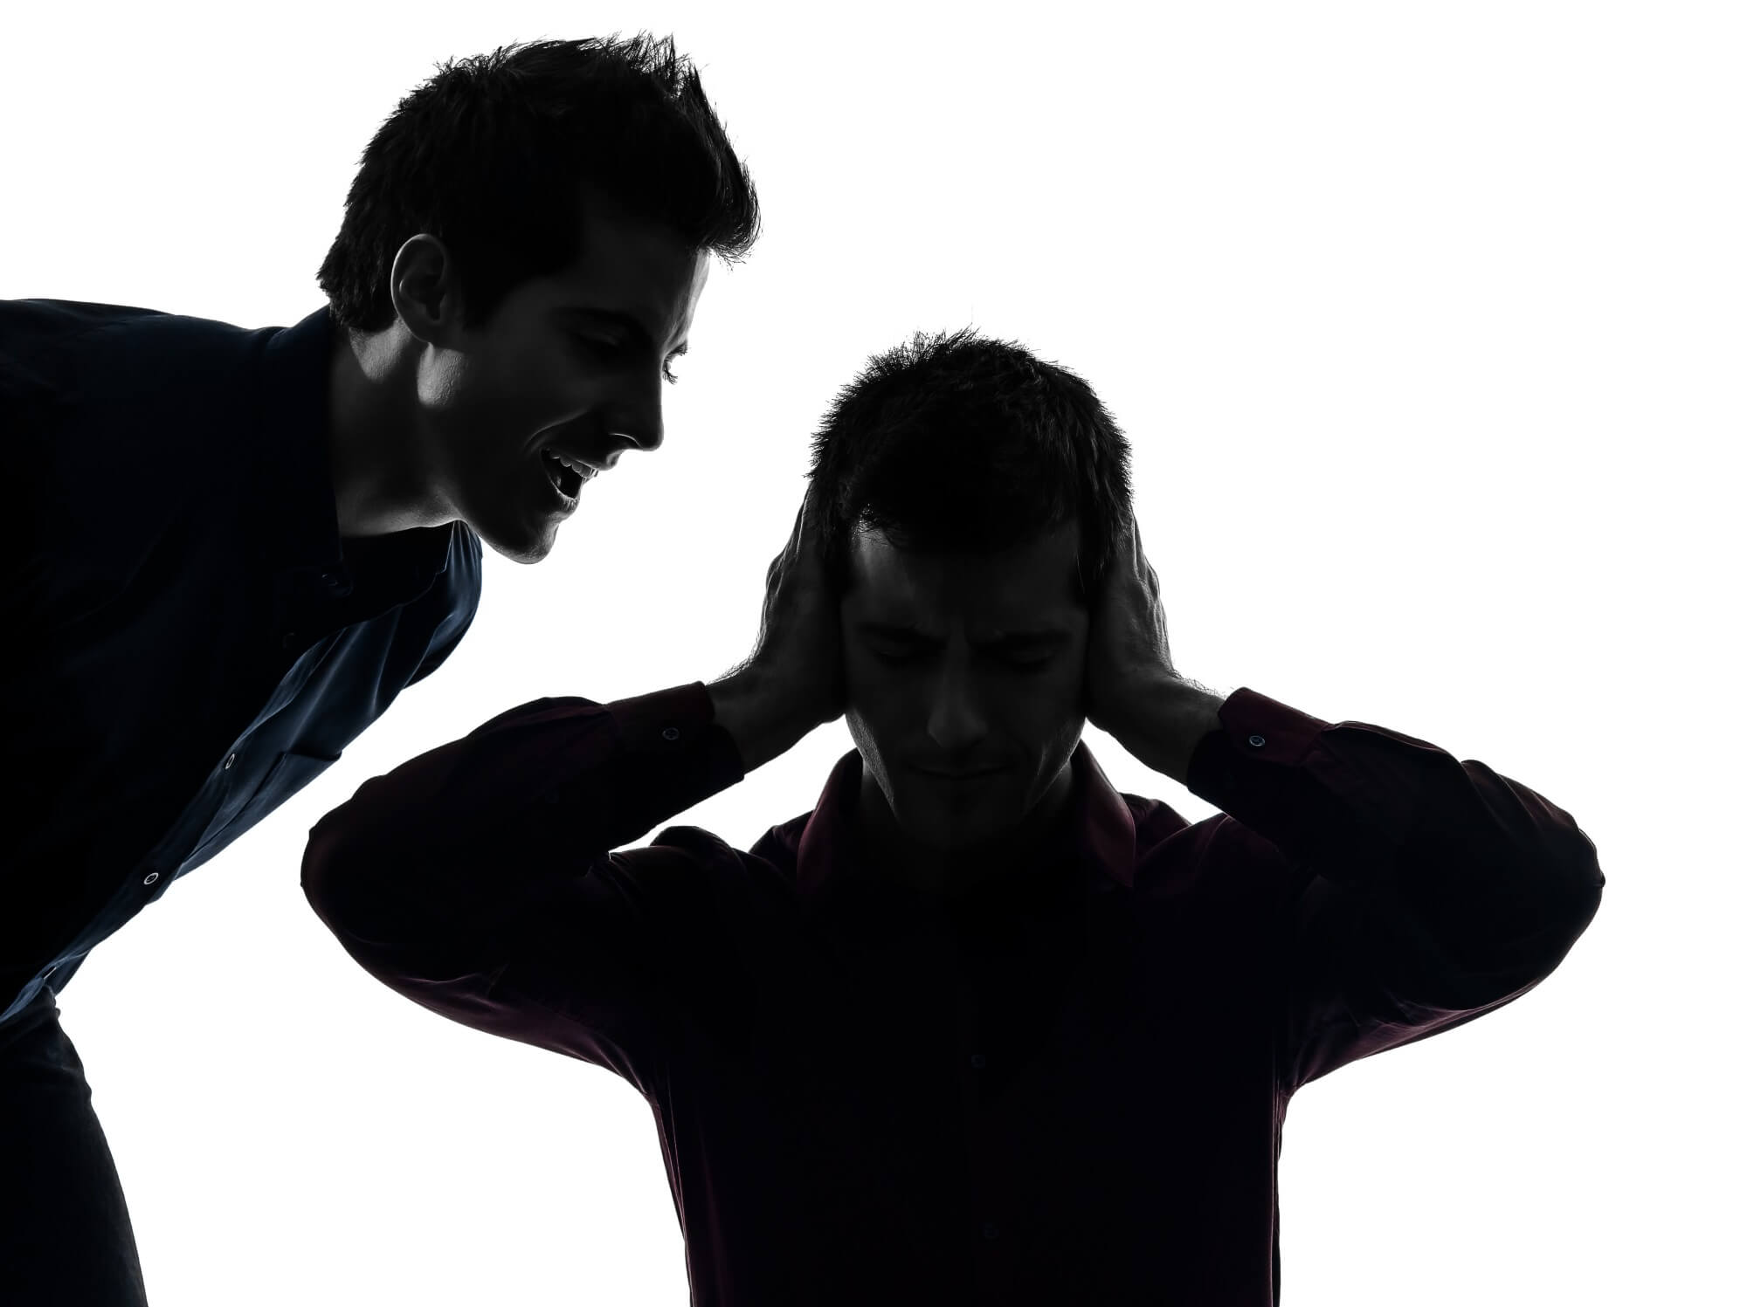
Schizofrénia
F20
pozitívne príznaky - označujú to, čo je u pacienta “navyše” oproti bežnému stavu bludy, abnormálne myšlienky, podozrievavosť, halucinácie (najčastejšie sluchové)
negatívne príznaky - označujú zníženú intenzitu prejavu oproti priemeru - otupené emócie, znížená motivácia a iniciatíva, emočná nezaujatosť, apatia
negatívne príznaky sa niekedy ešte prehlbujú dlhodobým pôsobením psychofarmák
okrem toho sa často pridajú aj poruchy emotivity ako anhedónia alebo depresivita

Slide 16
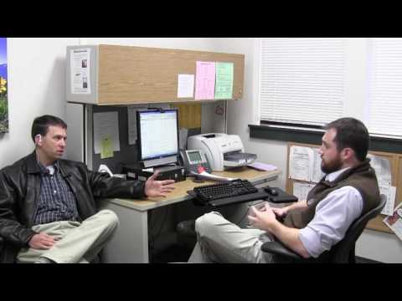
Video 4

Slide 17

Porucha osobnosti - narcistická
F60.8 - radená pod iné špecifické poruchy osobnosti
porucha osobnosti všeobecne - v čase stabilný, pretrvávajúci spôsob správania, ktorý sa odkláňa od kultúrnych očakávaní a negatívne zasahuje do života jedinca a jeho okolia
pocit grandiozity, potreba pozornosti z okolia, nedostatok empatie
preháňanie dôležitosti vlastnej osoby - verí, že je špeciálny a potrebuje extra starostlivosť
často sa správa arogantne a výbušne, keď cíti, že je v ohrození a že ho niekto neberie dosť vážne
v kontakte často človeku lichotia a zhadzujú ostatných, aby si človeka naklonili

Slide 18
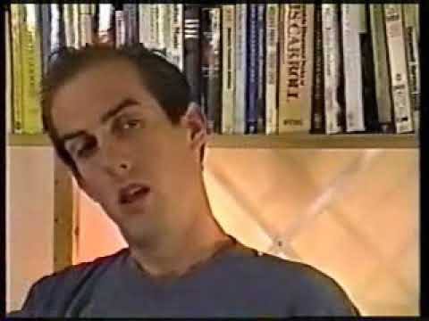
Video 5
pozerať od 1:00

Slide 19
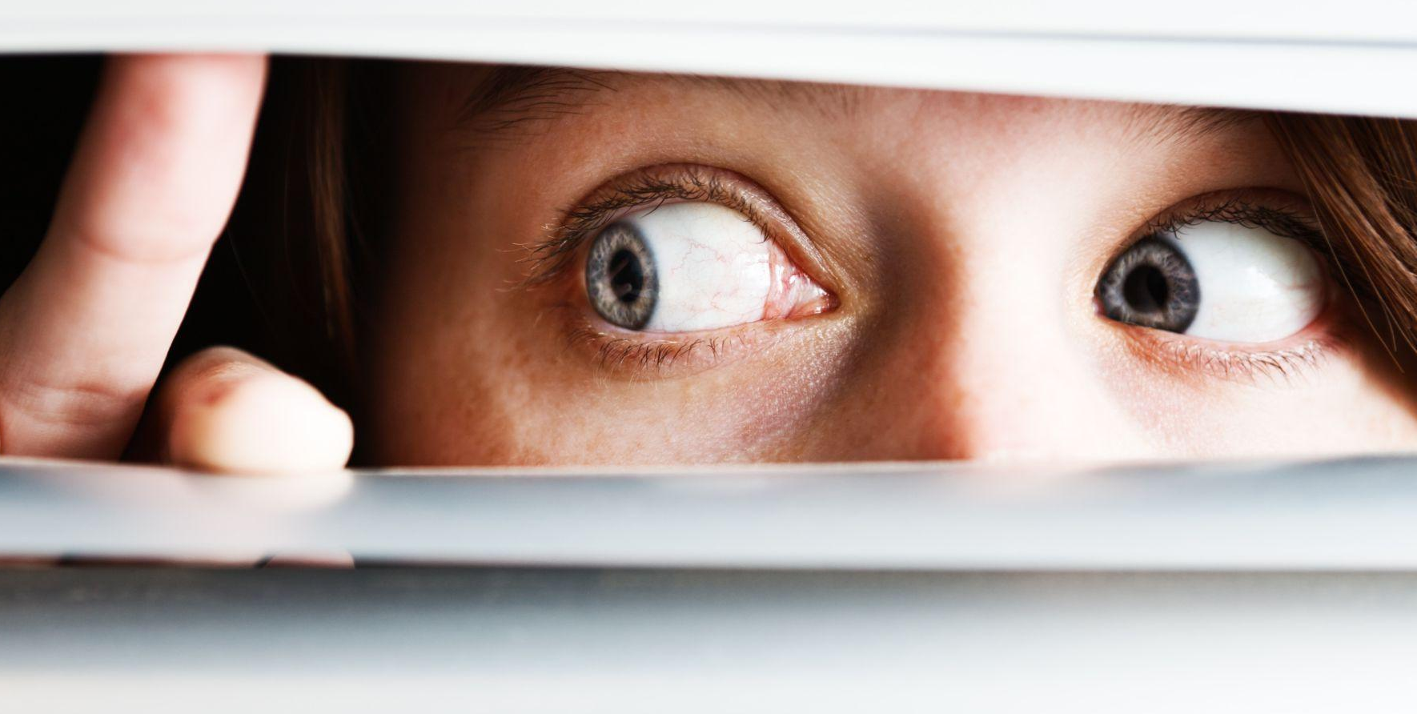
Porucha osobnosti - paranoidná
F60.0
hlavným prejavom sú poruchy myslenia - bludy
pretrvávajúca nedôvera a podozrievanie, motívy ostatných pokladajú za zákerné voči ich osobe
predpokladajú, že ostatní im chcú ublížiť a uškodiť aj keď na to nemajú žiadne dôkazy - chybne interpretujú neutrálne podnety voči svojej osobe
častá je vzťahovačnosť a preháňanie dôležitosti seba
prehnane citliví k odmietnutiu a urážkam

Slide 20
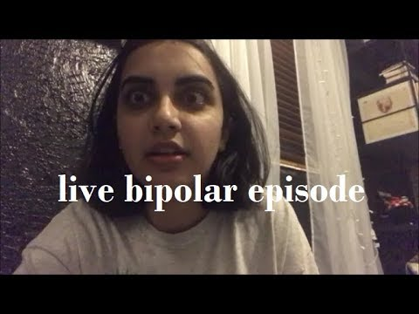
Video 6

Slide 21
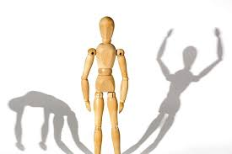
Bipolárna porucha - manická fáza
F30.1 - manická fáza bez psychotických príznakov
(bez halucinácií)
primárna je porucha afektivity alebo nálady v smere depresivity alebo k eufórii v manickej fáze
nadmerne zvýšená energia spojená s aktivitou až neovládateľné vzrušenie
znížená potreba spánku
prejavuje sa rýchlym tokom reči, ktorá môže byť až nezrozumiteľná
nedokážu udržať pozornosť, venujú sa viacero aktivitám naraz, nič nevyrdžia dokončiť, nedokončia myšlienku a prezentujú novú, sú aktívni ale nie efektívni
strata bežných sociálnych zábran, pocit grandiozity a nezraniteľnosti, čo môže viesť k riskantnému správaniu

Slide 22

Na ďalších slidoch nájdete opäť rozlišovanie medzi pozorovaním a interpretáciou, čo si môžete odkontrolovať alebo porovnať s mojou úpravou na ďalšom slide.
Táto časť nie je to povinná.
Povinný máte formulár,
na základe ktorého Vám zapíšem účasť
(pozor aby ste ho naozaj odoslali).

Slide 23
Pacient je na uzavretom oddelení tretí deň, zatiaľ sa nezapája do komunikácie s ostatnými pacientmi. Personálu odpovedá na priame dotazy iba jednoslovnými odpoveďami. Nechce sa rozprávať a radšej okolie ignoruje. Na oddelení sa pohybuje neupravený a neoholený. Pacient hovorí o zvýšenej únave, ale zle spal. Pravdepodobne ide o vedľajší efekt po užití liekov. Mimika a gestika je minimálna, až žiadna. Nemá záujem zapájať sa do žiadnych aktivít na oddelení.
Pacientka nervózne poklepáva nohou aj prstami o povrch stola počas rozhovor. Jej verbálny prejav je rýchly a občas vety na seba logicky nenadväzujú. Chce aby proces liečenia prebiehal rýchlejšie. Žiadala vychádzky osamote, ktoré jej ale boli zamietnuté. Pravdepodobne na základe tohto zamietnutia je jej spolupráca s personálom ešte komplikovanejšia. Zhoršili sa aj jej vzťahy s ostatnými pacientmi. Žiadala o izbu osamote, pravdepodobne nie je zvyknutá na väčšie súkromie.

Slide 24
Pozorovanie Interpretácia Vhodná ďalšia konkretizácia
Pacient je na uzavretom oddelení tretí deň, zatiaľ sa nezapája do komunikácie s ostatnými pacientmi. Personálu odpovedá na priame dotazy iba jednoslovnými odpoveďami. Nechce sa rozprávať a okolie ignoruje. Na oddelení sa pohybuje neupravený a neoholený. Pacient hovorí o zvýšenej únave, ale zle spal. Pravdepodobne ide o vedľajší efekt po užití liekov. Mimika a gestika je minimálna, až žiadna. Nemá záujem zapájať sa do žiadnych aktivít na oddelení.
Pacientka nervózne poklepáva nohou aj prstami o povrch stola počas rozhovoru. Jej verbálny prejav je rýchly a občas vety na seba logicky nenadväzujú. Chce aby proces liečenia prebiehal rýchlejšie. Žiadala vychádzky osamote, ktoré jej ale boli zamietnuté. Pravdepodobne na základe tohto zamietnutia je jej spolupráca s personálom ešte komplikovanejšia. Zhoršili sa aj jej vzťahy s ostatnými pacientmi. Žiadala o izbu osamote, pravdepodobne nie je zvyknutá na väčšie súkromie.

Slide 25
Dieťa neustále kope do nohy stola počas rozhovoru terapeutky s jeho starými rodičmi. Snaží sa získať si pozornosť. Počas toho sa mračí a oči upiera do podlahy, hnevá sa na to, čo o ňom starí rodičia hovoria. Nechce byť v poradni a nechce rozprávať. Aj po upozorneniach starou mamou kopanie do stola pokračuje. Po chvíli sa pozrie okolo seba na hračky, ktoré sú po miestnosti rozmiestnené. Nebaví ho už hrať urazeného. So záujmom pohľad zastaví na konkrétnej hračke. Keď si všimne, že je pozorovaný terapeutkou, znovu vráti pohľad k zemi a ďalej kope do nohy stola. Chce byť vnímaný ako už veľký a nie dieťa, ktoré sa zaujíma o hračky.

Slide 26
Dieťa neustále kope do nohy stola počas rozhovoru terapeutky s jeho starými rodičmi. Snaží sa získať si pozornosť. Počas toho sa mračí a oči upiera do podlahy, hnevá sa na to, čo o ňom starí rodičia hovoria. Nechce byť v poradni a nechce rozprávať (Vieme len, že nerozpráva, ale nevieme či chce alebo nie.) Aj po upozorneniach starou mamou kopanie do stola pokračuje. Po chvíli sa pozrie okolo seba na hračky, ktoré sú po miestnosti rozmiestnené. Nebaví ho už hrať urazeného. So záujmom pohľad zastaví na konkrétnej hračke. Keď si všimne, že je pozorovaný terapeutkou, znovu vráti pohľad k zemi a ďalej kope do nohy stola. Chce byť vnímaný ako už veľký a nie dieťa, ktoré sa zaujíma o hračky.

Slide 27
Zdroje:
https://www.youtube.com/watch?v=-IO6zqIm88s
https://www.youtube.com/watch?v=PcMJ98sNZOk
https://www.youtube.com/watch?v=rKTYOAI65zE
https://www.youtube.com/watch?v=bxbSsK5D_PY
https://www.youtube.com/watch?v=3uTu_fSDSM8&t=5s
https://www.youtube.com/watch?v=_MwO3wlChEk
https://www.youtube.com/watch?v=QX_oy9614HQ
https://www.youtube.com/watch?v=Yo4WF3cSd9Q
https://www.youtube.com/watch?v=47DmUM7MW7s
https://www.youtube.com/watch?v=QPQst9Er62c&feature=emb_title

Slide 28
Obrázky
https://lh6.googleusercontent.com/proxy/WAcUA4zEuyx__2EK6bUa3OJaMVC1azWqIVVibYRJ5yl1QuW7wUr2J81Gh0Tcq7YZXDZZPM639a71YcseN8luuq8id5MrRk2sF53OMj1QsY92-w
https://is.muni.cz/do/rect/el/estud/pedf/js14/grafomot/web/pics/03-03-07-silny-pritlak.jpg
https://is.muni.cz/do/rect/el/estud/pedf/js14/grafomot/web/pics/03-03-01-dlanovy-nahoru.jpg
https://is.muni.cz/do/rect/el/estud/pedf/js14/grafomot/web/pics/03-03-02-dlanovy-dolu.jpg
https://i.pinimg.com/originals/8b/bd/83/8bbd831fd4b29092d45ed7b4df3231da.jpg
https://plasticenglish.files.wordpress.com/2013/05/chart-how-children-hold-a-pen.jpg?w=584
https://www.verywellmind.com/thmb/N4kk4dstkzywgloLtvNAwfC1kQ4=/1887x1415/smart/filters:no_upscale()/paranoia-by-getty-images-56cb36495f9b5879cc540a97.JPG
https://lh3.googleusercontent.com/proxy/l20d6N9wmb0DNkkJB14myAYGnUTxyGletqs43W_5oPTtuP5nlVY8hSfQFup7q3uP-9oGvuzQL4v6Zg51P2kIIFwjEyztMng
https://encrypted-tbn0.gstatic.com/images?q=tbn%3AANd9GcSsNK2jNeqxxe6ia9S3pZsanoLFZu0U6K35NPnaa4WkX6WX-OSI&usqp=CAU
https://www.psychiatryadvisor.com/wp-content/uploads/sites/8/2019/07/auditoryhallucinations_sh_152214935-1.jpg
https://miro.medium.com/max/620/1*4xoI8nFo8aGWkY4BjupTQw.jpeg
https://sd.keepcalms.com/i/keep-calm-and-just-try-it-1.png

